Slide 1
ОПРЕДЕЛЕНИЕ РАССТОЯНИЙ И РАЗМЕРОВ ТЕЛ В СОЛНЕЧНОЙ СИСТЕМЕ

Slide 2
Форма и размеры Земли

Slide 3
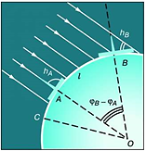
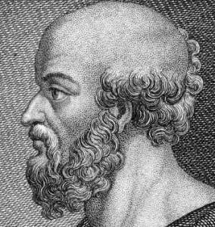
Эратосфен
(276 -194 г. до н.э.)
Способ Эратосфена:
измерить длину дуги земного меридиана в линейных единицах и определить, какую часть полной окружности эта дуга составляет;
получив эти данные, вычислить длину дуги в 1°, а затем длину окружности и величину ее радиуса, т. е. радиуса земного шара.
Длина дуги меридиана в градусной мере равна разности географических широт двух пунктов: φ_{В} – φ_{А} .

Slide 4
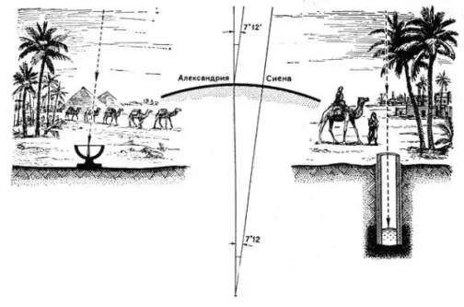
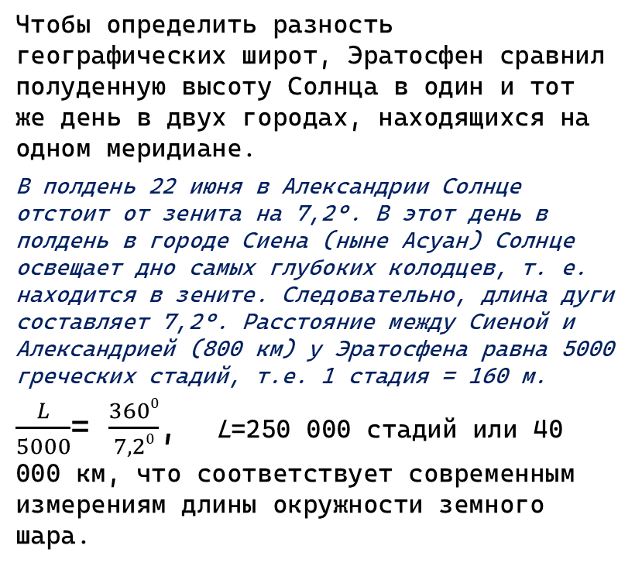
Чтобы определить разность географических широт, Эратосфен сравнил полуденную высоту Солнца в один и тот же день в двух городах, находящихся на одном меридиане.
В полдень 22 июня в Александрии Солнце отстоит от зенита на 7,2°. В этот день в полдень в городе Сиена (ныне Асуан) Солнце освещает дно самых глубоких колодцев, т. е. находится в зените. Следовательно, длина дуги составляет 7,2°. Расстояние между Сиеной и Александрией (800 км) у Эратосфена равна 5000 греческих стадий, т.е. 1 стадия = 160 м.
$\frac{L}{5000}$= $\frac{3600}{7,20}$, L=250 000 стадий или 40 000 км, что соответствует современным измерениям длины окружности земного шара.

Slide 5
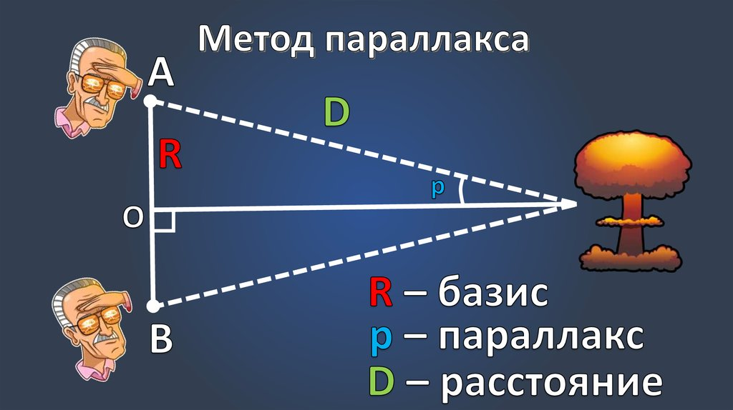

Slide 6
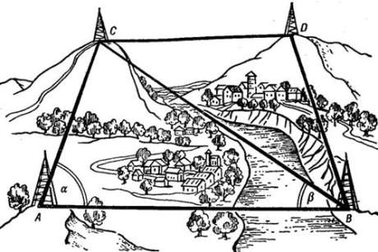
Для определения длины дуги используется система треугольников – способ триангуляции, который впервые был применен еще в 1615 г.
Пункты в вершинах этих треугольников выбираются по обе стороны дуги на расстоянии 30— 40 км друг от друга так, чтобы из каждого пункта были видны по крайней мере два других.
Точность измерения базиса длиной в 10 км составляет около 1 мм.
Измерив с помощью угломерного инструмента (теодолита) углы в треугольнике, одной из сторон которого является базис, геодезисты получают возможность вычислить длину двух других его сторон.
С
E
В
F
Базис
D
A

Slide 7
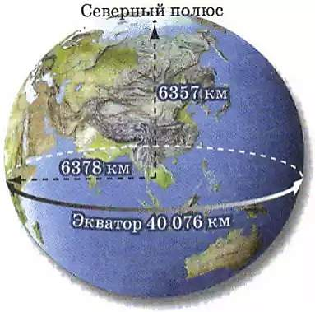
В какой степени форма Земли отличается от шара, выяснилось в конце XVIII в.
Для уточнения формы Земли Французская академия наук снарядила две экспедиции: в экваториальные широты Южной Америки в Перу и на территории Финляндии и Швеции вблизи Северного полярного круга .
Измерения показали, что длина одного градуса дуги меридиана на севере больше, чем вблизи экватора.
Это означало, что форма Земли – не идеальный шар: она сплюснута у полюсов. Ее полярный радиус на 21 км короче экваториального.
Для школьного глобуса масштаба 1: 50 000 000 отличие этих радиусов будет всего 0,4 мм, т. е. совершенно незаметно.
Отношение разности величин экваториального и полярного радиусов Земли к величине экваториального называется сжатием. По современным данным, оно составляет 1/298, или 0,0034, т.е. сечение Земли по меридиану будет эллипсом.

Slide 8
Определение расстояний в Солнечной системе. Горизонтальный параллакс

Slide 9
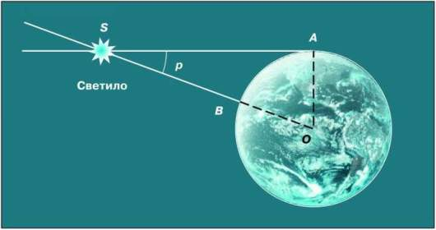
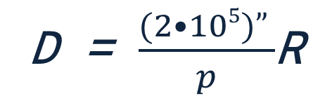
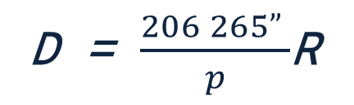
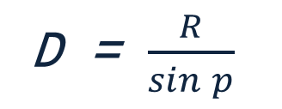
Измерить расстояние от Земли до Солнца удалось лишь во второй половине XVIII в., когда был впервые определен горизонтальный параллакс Солнца.
R
D = $\frac{R}{\sin{p}}$
D
Чем дальше расположен объект, тем меньше его параллакс.
Наибольшее значение имеет параллакс Луны, который в среднем составляет 57'.
Горизонтальный параллакс светила
Значению параллакса Солнца 8,8” соответствует расстояние равное 150 млн км. Одна астрономическая единица (1 а. е.) равна 150 млн км.
Для малых углов, выраженных в радианах, sin p ≈ p.
1 радиан = 206 265”
D = $\frac{206 265” }{p}$R
D = $\frac{(2•105)” }{p}$R
или

Slide 10
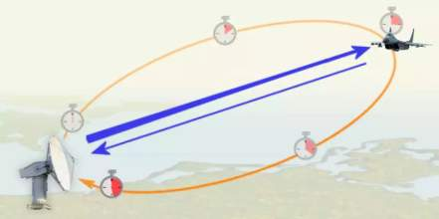




Во второй половине XX в. развитие радиотехники позволило определять расстояния
до тел Солнечной системы посредством радиолокации.
Первым объектом среди них стала Луна. На основе радиолокации Венеры величина астрономической единицы определена с точностью порядка километра.
Пример решения задачи
На каком расстоянии от Земли находится Сатурн, когда его горизонтальный параллакс равен 0,9"?
Решение:
Дано:
p₁ = 0,9“
D= 1 а.е.
p  = 8,8“
D₁ - ?
D₁ = $\frac{(2•105)” }{p1}$R ,
D  = $\frac{(2•105)” }{p\text{}}$R ,
$\frac{\text{D}\text{1}}{\text{D}\text{ }}$= $\frac{p\text{}}{p1}$
D₁ = $\frac{\text{D}\text{ }p\text{}}{p1}$ = $\frac{\text{1 а.е. }•\text{8,8“}}{\text{0,9“ }}$ = 9,8 а.е.
Ответ: D₁ = 9,8 а.е.

Slide 11
Определение размеров светил

Slide 12


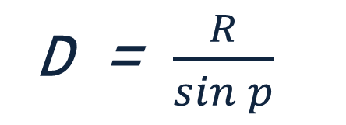



Зная расстояние до светила, можно определить его линейные размеры, если измерить его угловой радиус р. Формула, связывающая эти величины, аналогична формуле для определения параллакса:
D = $\frac{R}{\sin{p}}$
Учитывая, что угловые диаметры даже Солнца и Луны составляют примерно 30', а все планеты видны невооруженному глазу как точки, можно воспользоваться соотношением: sin р ≈ р.
D = $\frac{R}{p}$
D = $\frac{r}{ρ}$
Тогда: и
Следовательно,
r = $\frac{ρ}{p}$ R
Если расстояние D известно, то r = D ρ, где величина ρ выражена в радианах.
Пример решения задачи
Чему равен линейный диаметр Луны, если она видна с расстояния 400 000 км под углом примерно 30'?
Решение:
Если ρ выразить в радианах, то r = D ρ
Дано:
D= 400000 км
ρ = 30’
d - ?
d = $\frac{\text{400} \text{000 }\text{км }•\text{30}\text{′}•\text{60}\text{“}}{\text{2}\text{0}\text{6 265}\text{“ }}$ = 3490 км.
Ответ: d= 3490 км.

